Slide 1
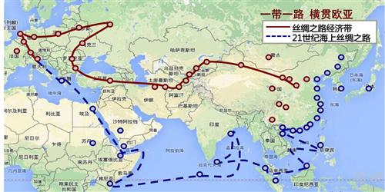
一带一路

Slide 2
第14课 沟通中外文明的“丝绸之路”

Slide 3
第14课
沟通中外文明的“丝绸之路”
一、丝路之通
（张骞通西域）
二、丝路之行
（丝绸之路）
三、丝路之固
（对西域的管理）
通哪里？
为什么通？
怎么通？
怎么行？
怎么固？
Notes:
本节课我们将从三个方面来看丝绸之路。先来看第一部分，丝路之通。这条思路是通往哪里的呢。

Slide 4
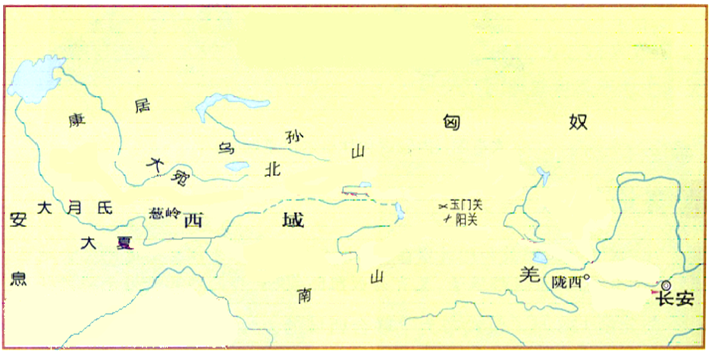
一、丝路之通
通哪里？
1.西域的概况（地理位置）
西域：两汉时期，将阳关、玉门关以西，也就是现在新疆和更远的广大地区称作西域。
Notes:
通哪里？西域。
Q 西域的具体位置是哪里呢，请同学们快速在书本上找出。

Slide 5
Notes:
在古代，有不少诗人曾经描述过西域的特征。
如唐朝诗人王之涣曾经这样描述，羌笛何须怨杨柳，春风不度玉门关。
而另一唐朝诗人王维则这样写，劝君更尽一杯酒，西出阳关无故人。
从中我们可以看出西域环境怎样的特点，

Slide 7
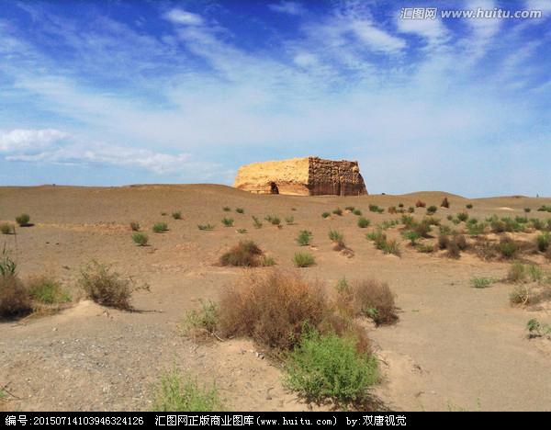
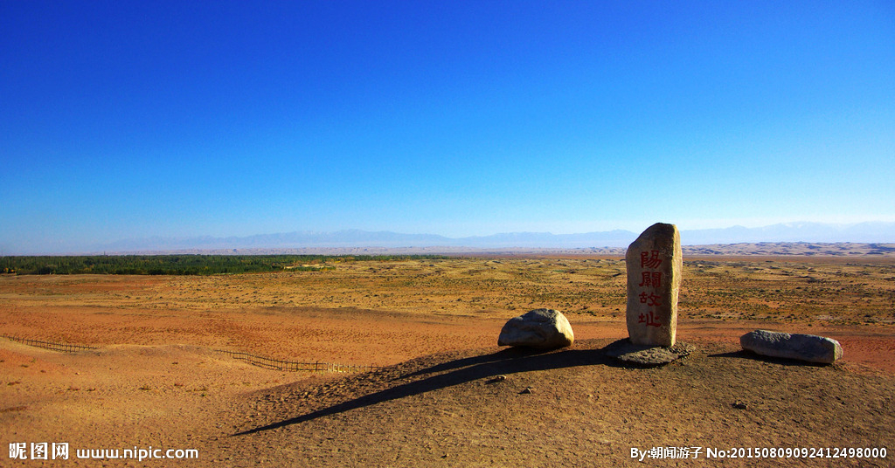
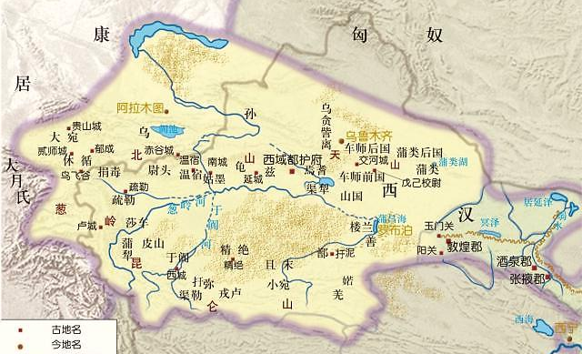
一、丝路之通
1.西域的概况（社会特点）
玉门关遗址
阳关遗址（今甘肃敦煌西南）
匈 奴
驱赶
劝君更尽一杯酒，西出阳关无故人。
《送元二使安西》唐·王维
进攻
反击
大月氏
需要联络
汉朝
羌笛何须怨杨柳，春风不度玉门关。
《凉州词》唐·王之涣
西汉初年，西域地区小国林立,受匈奴的控制和奴役。

Slide 8

一、丝路之通
为什么通？
招贤令
出使西域目的：
联络大月氏夹击匈奴
我大汉王朝，历经几代先皇的休养生息，现民殷国富，兵强马壮。为保民安，彻底根除匈奴之患，拟联合大月氏夹击匈奴。现招募使者一位，代表大汉王朝出使大月氏。事成之后，赏赐黄金白银，良田美宅。如有勇者 ，速来报名。 钦此。
思考： 招贤令需要贤士完成什么任务？
Notes:
通过文字材料阅读，培养学生运用自己的观察力从材料中获取信息，掌握观察学习法。

Slide 9
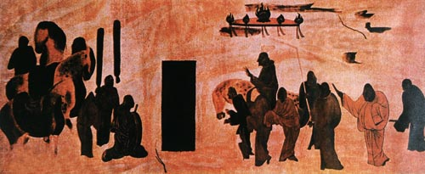
张骞拜别汉武帝出使西域（敦煌壁画）
Notes:
在公元138年，张骞拜别汉武帝之后便出使了西域。这是敦煌的一副壁画。请你发挥想象，根据此图设计一段汉武帝与张骞的对话。

Slide 10
张骞两次出使西域
一、丝路之通
3.张骞通西域
 | 第一次 | 第二次
时间
目的
结果
公元前138年
公元前119年
联络大月氏
夹击匈奴
联络乌孙
夹击匈奴
目的没有达到，
但报告西域的见闻
以及西域各国想和
汉朝往来的愿望
目的没有达到，
但互派使节，促进
汉朝和西域的之间
的相互了解与往来
Notes:
自主学习第二次出使西域，填表格，

Slide 11
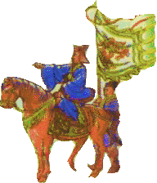
一、丝路之通
怎么通？
3.张骞通西域
张骞第一次出使西域线路图（公元前138年）
被匈奴捉住，扣留了十年
匈
奴
到达
大月氏
里
咸海
康
孙
山
大 宛
乌
山
天
玉门关
海
居
北
敦煌
河
河
龟兹
西
疏勒
西
域
楼兰
走
阳关
廊
水
大
月
氏
葱 岭
前138年
鄯善
长安
山
山
陇西
大
夏
于阗
前126年
西安西北
昆
南
仑
江
水
安
息
又被匈奴捉住，扣留了一年
西
汉

Slide 12
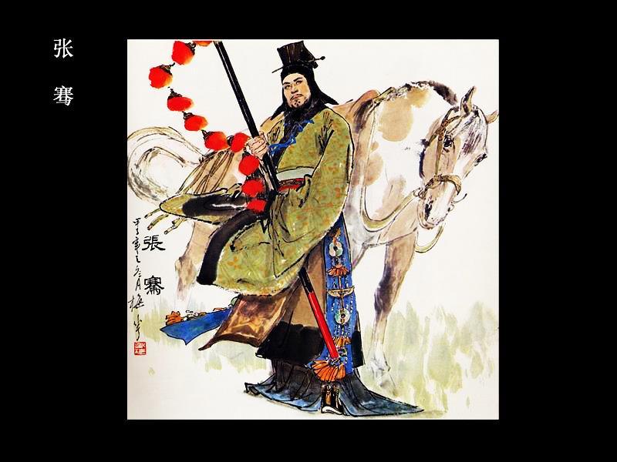
思考：
张骞曾两次被匈奴抓住，被扣留了十多年，但他仍坚持完成使命。他的这种精神对我们有什么启示？
热爱祖国
高度责任感
勇于开拓
不屈不挠
Notes:
高度责任感，神圣使命感，强烈的爱国主义精神，中国人的坚贞不屈精神。成功者具备的素质：
有胆、有识、有行、有恒。

Slide 13
“然骞凿空，其后使往者皆称博望侯，以为质于外国，外国由是信之。”
《汉书.张骞传》
想一想：
为什么说张骞出使西域的举动是“凿空”呢？
古代称对未知领域的探险为“凿空”，张骞第一次开辟出中原通往西域的道路，中原王朝和西域各国有了第一次友好往来，所以称为“凿空”。
Notes:
意思：因张骞开辟了通西域的道路，后来许多使者出使国外也都称作博望侯，以此来取信于外国，外国人也因此信任他们。
“凿空”即开通道路，指张骞开通中原与西域的交通，张骞凿空和张骞出使西域是同义词。
张骞第一次通使西域，使中国的影响直达葱岭以西。自此，不仅西域同内地的联系日益加强，而且中国同中亚、西亚，以至南欧的直接交往也建立和密切起来，此举动为“凿空”。

Slide 14
二、丝绸之路
怎么行？
1、丝绸之路
画一画：阅读64页第二段，画出这条商路所经过的地方。
黑
丝 绸 之 路
北道
匈
奴
海
孙
大
里
咸海
康 居
⑤
乌
玉门关
西
（古 罗 马）
大 宛
③
海
疏勒
敦煌
汉
秦
阳关
河西走廊
大月氏
葱岭
鄯善
②
①
④
长安
塞琉西亚
安
息
于阗
南道
西安西北
巴格达
（波斯湾）
丝绸之路
欧洲
中亚西亚
河西走廊
长安
西域
Notes:
丝绸之路是指起始于古代中国，连接亚洲、非洲和欧洲的古代路上商业贸易路线。从运输方式上分为陆上丝绸之路和海上丝绸之路。丝绸之路通常是指欧亚大陆北部的商路，与南方的茶马古道形成对比，西汉汉武帝时张骞首次开拓丝路和东汉时的班超经营西域并再次打通延伸了丝路，以及罗马人征服叙利亚的塞琉西帝国和埃及的托勒密王朝后，罗马人通过安息帝国、贵霜帝国和阿克苏姆帝国取得中国的丝绸。西汉时期由张骞首次打通的的丝路，被称为“凿空之旅”，其中汉武帝派遣的使节最远到达了犁轩（今天埃及亚历山大港，附属罗马）。这是汉朝的正式官方使节达到的最远国家，直达欧非大陆；首次将这条路线延伸到了欧洲和非洲。直接联通了西方和汉朝之间的联系。公元73年，东汉时的班超又重新打通隔绝58年西域。罗马帝国也首次顺着丝路来到当时东汉洛阳。这不但是欧洲和中国的首次交往，也是21世纪初完整的丝绸之路路线。在通过这条漫漫长路进行贸易的货物中，中国的丝绸最具代表性，“丝绸之路”因此得名。丝绸之路不仅是古代亚欧互通有无的商贸大道，还是促进亚欧各国和中国的友好往来、沟通东西方文化的友谊之路。历史上一些著名人物，如，出使西域的张骞，投笔从戎的班超，永平求法的佛教东渡，西天取经的玄奘，他们的一些故事都与这条路有关。自从张骞通西域以后，中国和中亚及欧洲的商业往来迅速增加。通过这条贯穿亚欧的大道，中国的丝、绸、绫、缎、绢等丝制品，源源不断地运向中亚和欧洲，因此，希腊、罗马人称中国为赛里斯国，称中国人为赛里斯人。所谓“赛里斯”即“丝绸”之意。

Slide 15
二、丝路之行
怎么行？
1、丝绸之路
画一画：阅读64页第二段，画出丝绸之路所经过的地方。
黑
丝 绸 之 路
北道
匈
奴
海
孙
大
里
咸海
康 居
乌
玉门关
西
（古 罗 马）
大 宛
海
疏勒
敦煌
汉
秦
阳关
河西走廊
大月氏
葱岭
鄯善
长安
塞琉西亚
安
息
于阗
南道
西安西北
巴格达
（波斯湾）
丝绸之路
中亚
西亚
河西走廊
欧洲
西域
长安
Notes:
学生阅读64页2段， 画出丝绸之路所经过的地方。
活动设计 重走丝路 请学生上黑板摆出丝绸之路所经过的地名，培养学生识图能力。

Slide 16
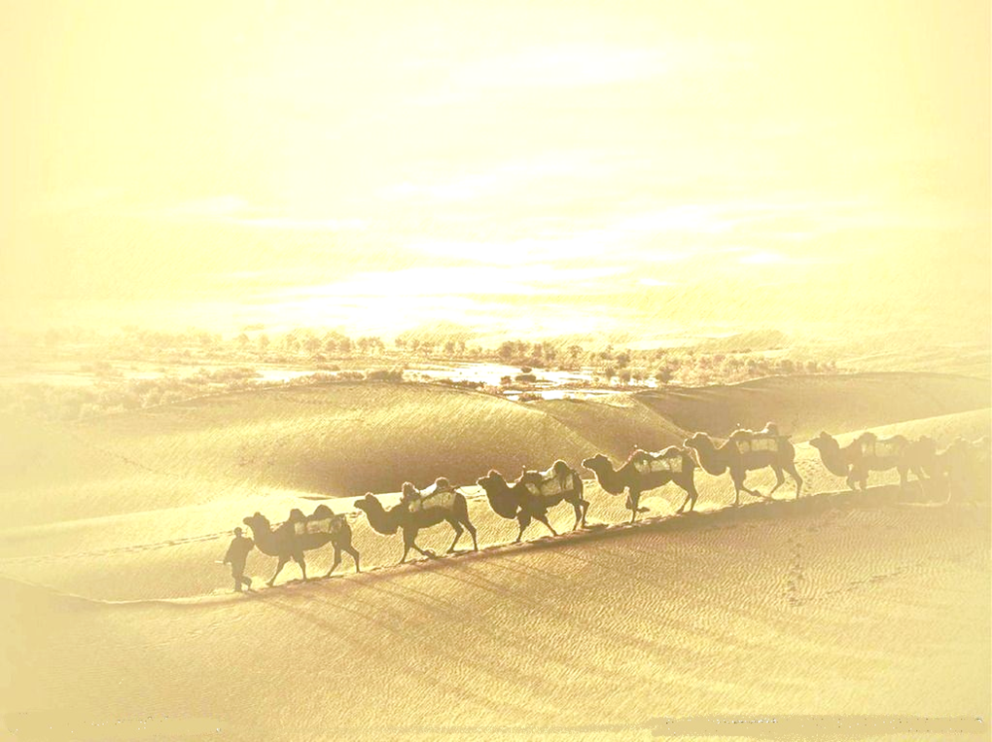
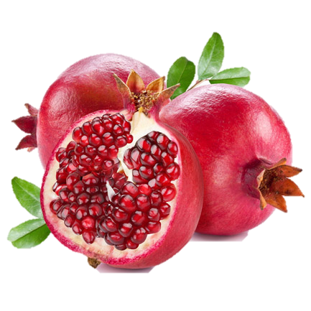
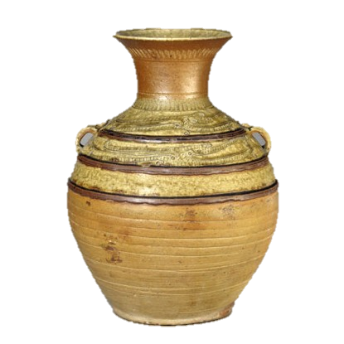
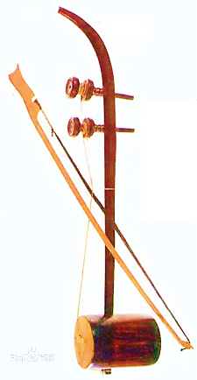
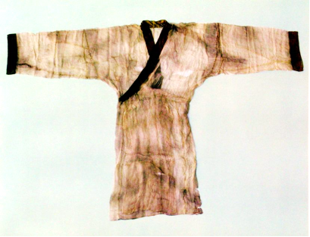
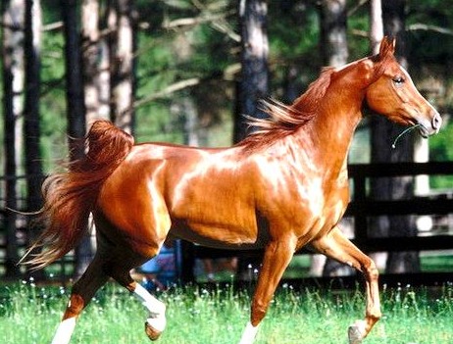
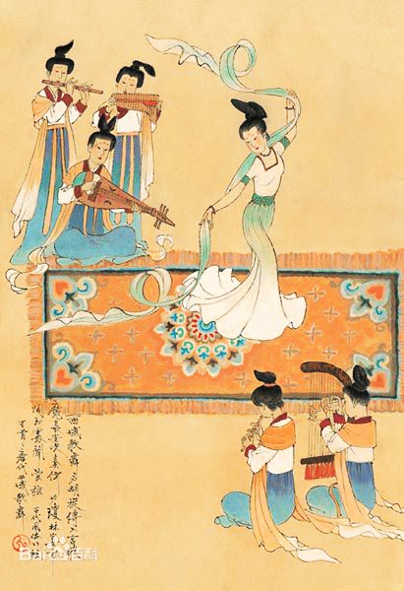
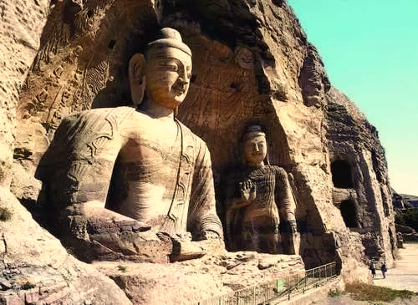
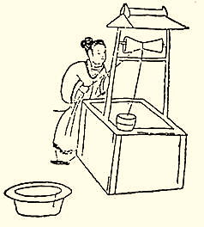
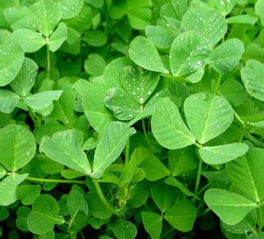
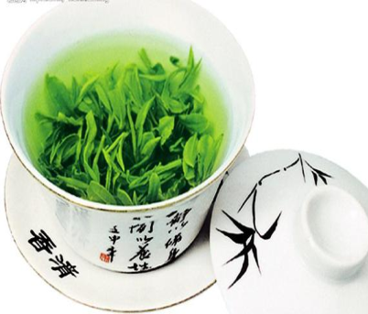
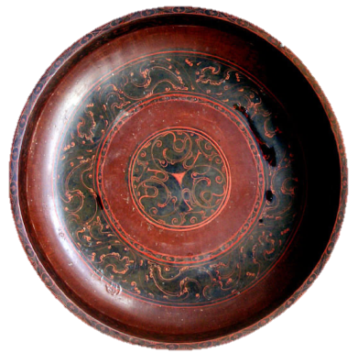
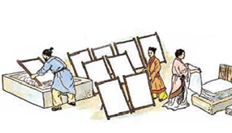

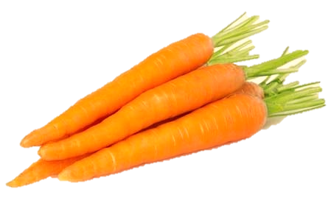
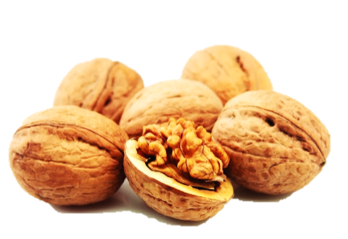
二、丝路之行
1、丝绸之路
从中国去
西方
东方
商人、使者、僧人……
苜蓿
（mù xu）
茶叶
石榴
核桃
造纸术
佛教
开渠凿井技术
丝绸
胡萝卜
葡萄
汗血宝马
瓷器
胡琴
从西域来
胡舞
漆器
Notes:
放图片，连连看，看出东西方的交流
马匹（汗血宝马等） 瓜果蔬菜 （胡萝卜、胡椒、黄瓜、大蒜、石榴、菠菜、香菜）、香料，药材，珠宝，音乐（琵琶、胡笛），舞蹈，宗教（佛教、基督教、伊斯兰教）
丝绸、茶叶、瓷器、铁器、四大发明、冶铁技术、养蚕技术

Slide 17
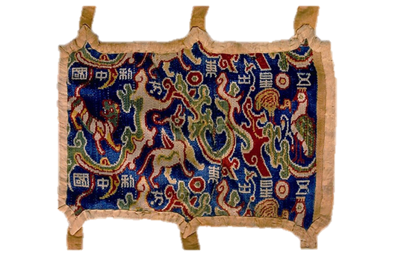
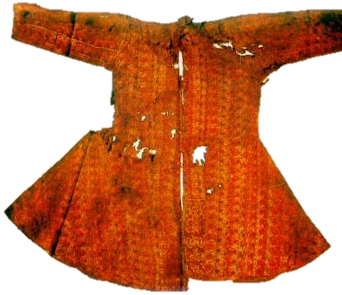
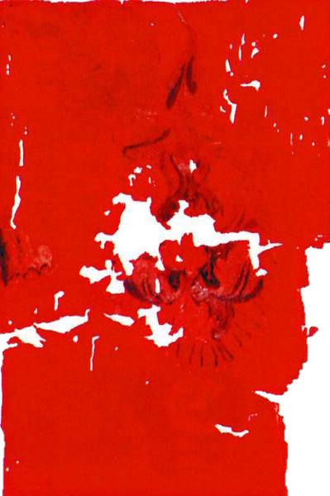
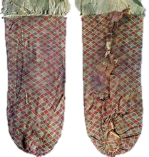
二、丝路之行
1、丝绸之路
彩锦护膊
丝绸之路上出土的丝织品
罗马废墟帕米拉出土的汉朝绢
Notes:
通过展示丝绸之路出土文物，简单讲述丝绸之路名字的来源。

Slide 18
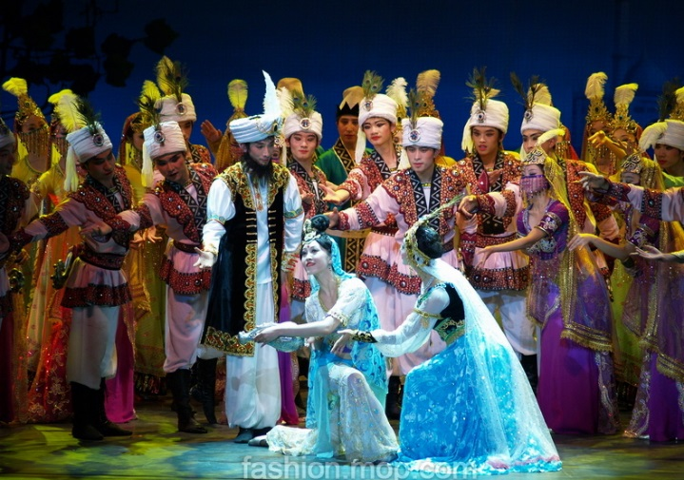
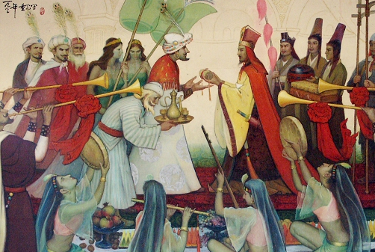
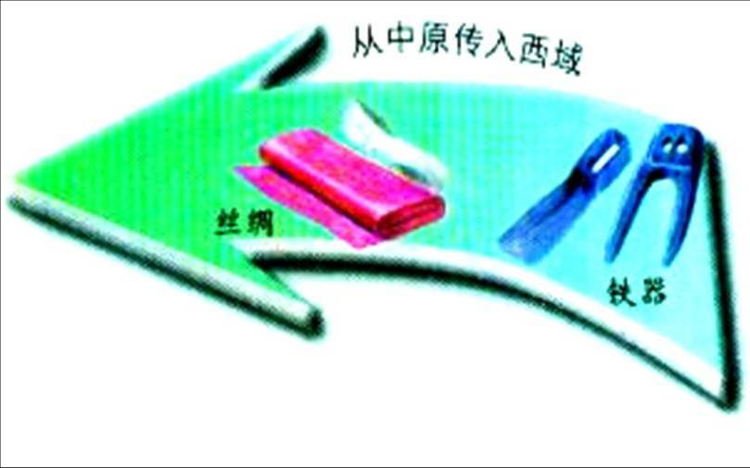
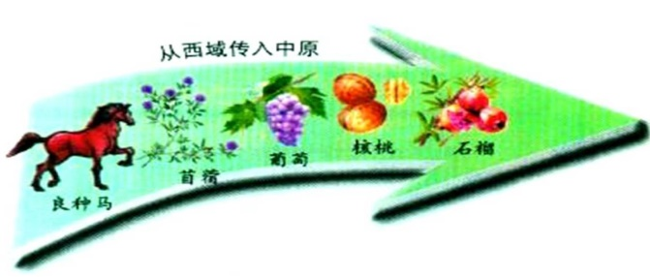
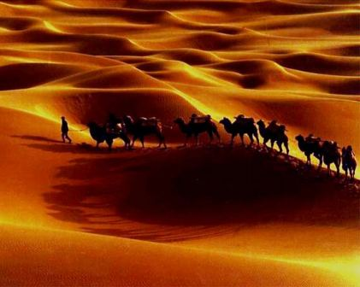
二、丝绸之路
2、丝绸之路的意义
如果给”丝绸之路”重新取名?
_________ 之 路
友谊之路
商业之路
文化之路
丝绸之路是古代东西方往来的大动脉，对于中国同其他国家和地区的贸易与文化交流，起到了极大的促进作用。

Slide 19
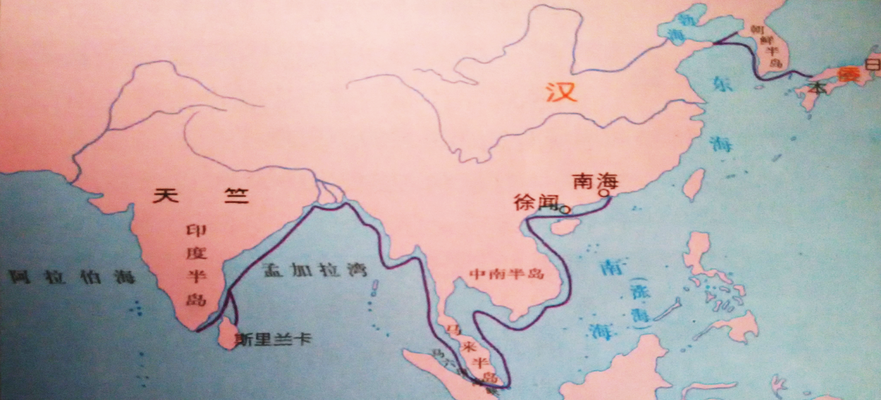
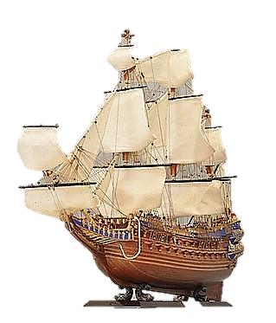
二、丝路之行
3、海上丝绸之路
画一画：阅读70页，画出海上丝绸之路的主要路线图。
广州
泉州
印度半岛南端和斯里兰卡
马六甲海峡
东南沿海港口
孟加拉湾沿岸
马来半岛
中南半岛
Notes:
海上丝绸之路形成于汉武帝之时。从中国东南沿海港口出发，经中南半岛南下，绕过马来半岛，穿过马六甲海峡，通往孟加拉湾沿岸，最远抵达印度半岛南端和斯里兰卡，是海上丝绸之路的主线。与此同时，还有一条由中国向东到达朝鲜半岛和日本列岛的东海航线，它在海上丝绸之路中占次要的地位。

Slide 20
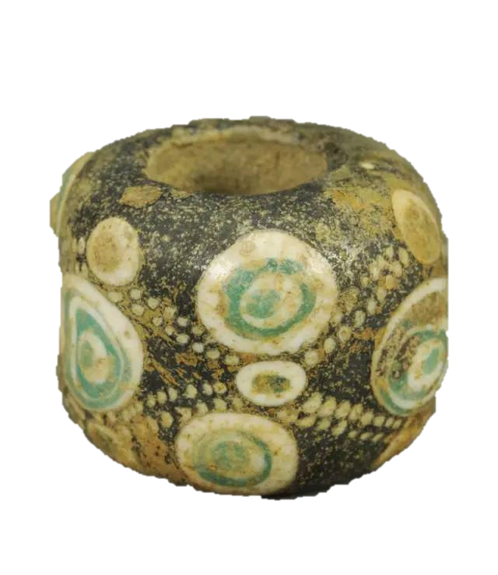
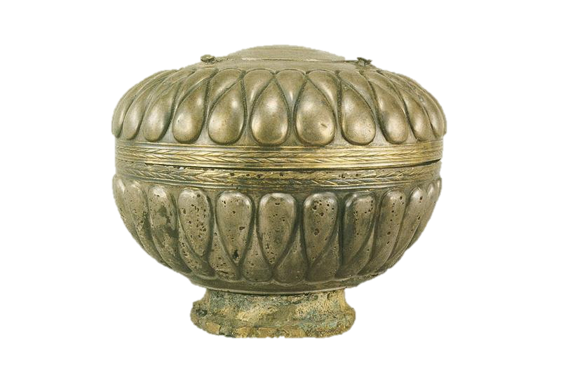
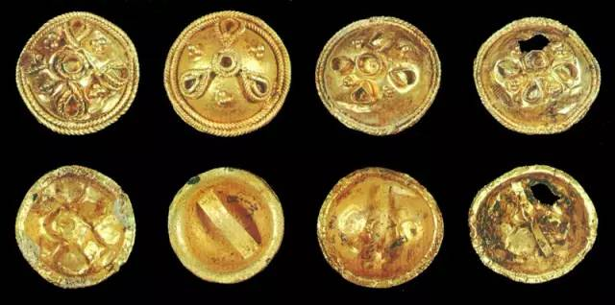
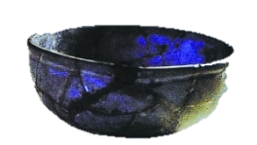
广州是我国古代海上丝绸之路的始发港，是中国最早发展对外贸易的港口城市。
在广州出土的海上丝绸之路文物
西汉银盒
蜻蜓眼玻璃珠
广州小北横枝岗出土
深蓝色玻璃碗
（地中海沿岸古罗马风格）
金花泡饰
Notes:
海上丝绸之路形成于汉武帝之时。从中国东南沿海港口出发，经中南半岛南下，绕过马来半岛，穿过马六甲海峡，通往孟加拉湾沿岸，最远抵达印度半岛南端和斯里兰卡，是海上丝绸之路的主线。与此同时，还有一条由中国向东到达朝鲜半岛和日本列岛的东海航线，它在海上丝绸之路中占次要的地位。

Slide 21
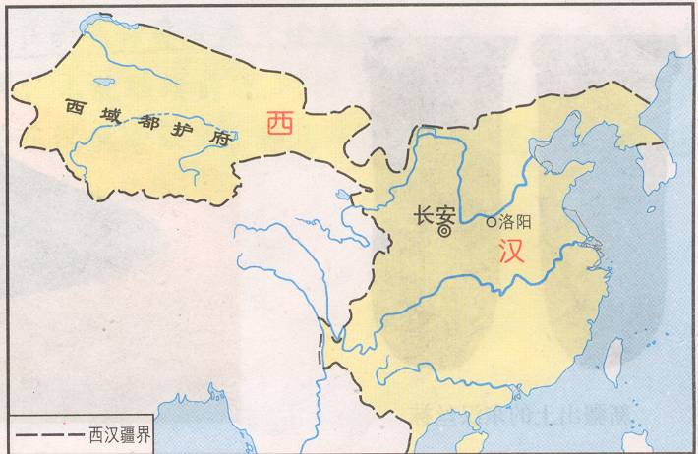
三、丝路之固
怎么固？
1、西汉：西域都护的设立
时间：
公元前60年
意义：
西域都护的设置，标志着西域开始正式归属中央政权。其管辖范围包括今新疆及巴尔喀什湖以东、以南的广大地区。

Slide 22
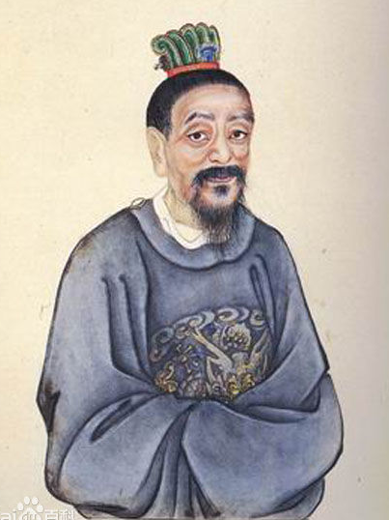
三、丝路之固
班超
2、东汉：班超经营西域
时间：
73年（东汉明帝时）
目的：
使西域各国重新与汉朝建立联系。
结果：
他得到西域各国的信任,长期留守西域。
甘英
大秦
班超在西域时派部下 出使 ，此行开辟了通往西亚的路线。
他的儿子_______继承父业，再次出使西域。
班勇

Slide 23
沟通中外文明的“丝绸之路”
1、西域的地理概念
2、张骞二通西域
一、张骞通西域
公元前138年
公元前119年
陆上丝绸之路
海上丝绸之路
意义：古代东西方往来的大动脉，促进中西方贸易与文化交流
二、丝绸之路
1.西域都护的设立
公元前60年
三、对西域的管理
2.班超经营西域
公元前73年

